Slide 1
3-5分析一維數據
集中趨勢統計量

Slide 2
平均數
算術平均數的求法
1.未分組資料之算術平均數：
設n個數值為 , 則其算術平均數為
2.由已分組資料求算術平均數：
算術平均數為
其中 表第i組的組中點, 表第i組的次數,
k表組數, n表總次數(各組次數和)。

Slide 3
中位數
將資料由小排到大後表示為x₍₁₎,x₍₂₎,x₍₃₎,……,x_{(n)}
其中x₍₁₎表示最小的數， x_{(n)} 表示最大的數，
n為奇數，則中位數為
n為偶數，則中位數為

Slide 4
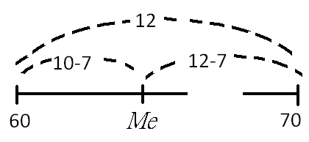
EX:求中位數
Sol:
知道中位數應在60~70之間，代公式
分數 | 40~50 | 50~60 | 60~70 | 70~80 | 80~90
人數 | 2 | 5 | 5 | 5 | 3
組別 | 人數 | 以下累積次數
40~50 | 2 | 2
50~60 | 5 | 7=2+5
60~70 | 5 | 12=7+5
70~80 | 5 | 17=12+5
80~90 | 3 | 20=17+3
合計 | 20

Slide 5
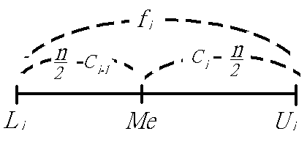
補充:已分組資料的中位數
將資料分組得以下累積次數分配表, 確定中位數在那一組；則
其中 、 、 分別為
該組的上限、下限、次數
為上一組的以下累積次數)

Slide 6
眾數
1.由未分組資料求眾數 : 將資料排序後, 計算出現次數最多的數值即為眾數。但是若數值資料為一連續變量, 嚴格講起來, 不經四捨五入是不會完全相同的。
2.由已分組資料求眾數 : 從次數分配直方圖觀察, 在最高峰值的那一組, 即為眾數組。

Slide 7
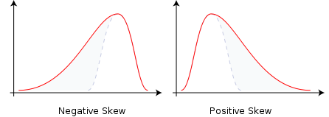
皮爾森偏態法則(P206)
左偏 右偏
平均數中位數眾數 眾數中位數平均數
補充公式

